Slide 1
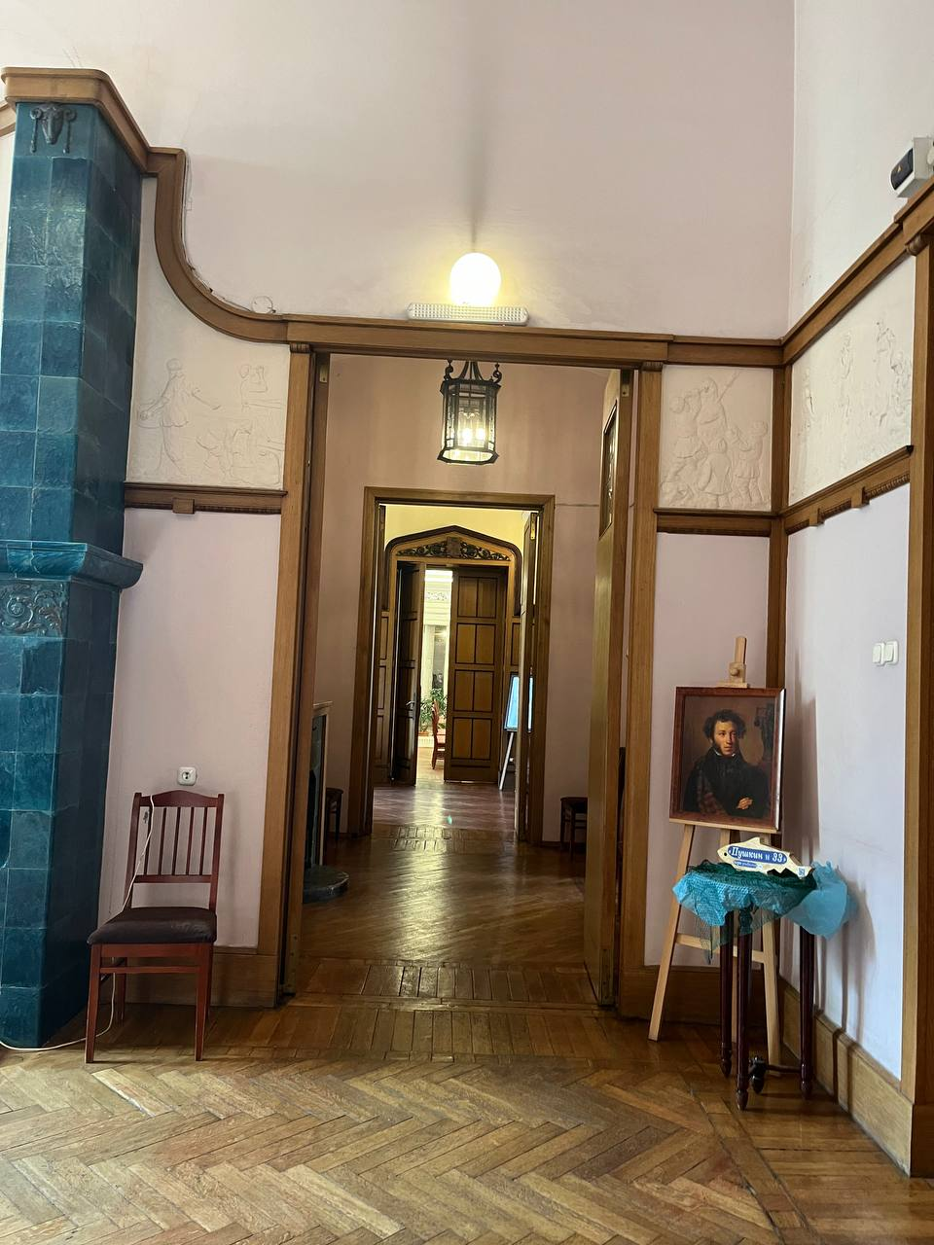
Центральная городская детская библиотека имени А. С. Пушкина
САНКТ-ПЕТЕРБУРГСКОЕ ГОСУДАРСТВЕННОЕ БЮДЖЕТНОЕ ПРОФЕССИОНАЛЬНОЕ ОБРАЗОВАТЕЛЬНОЕ УЧРЕЖДЕНИЕ
"АКАДЕМИЯ УПРАВЛЕНИЯ ГОРОДСКОЙ СРЕДОЙ, ГРАДОСТРОИТЕЛЬСТВА И ПЕЧАТИ"
ГРУППА 9А-232
г. Санкт-Петербург
2023-2024 уч. г

Slide 2
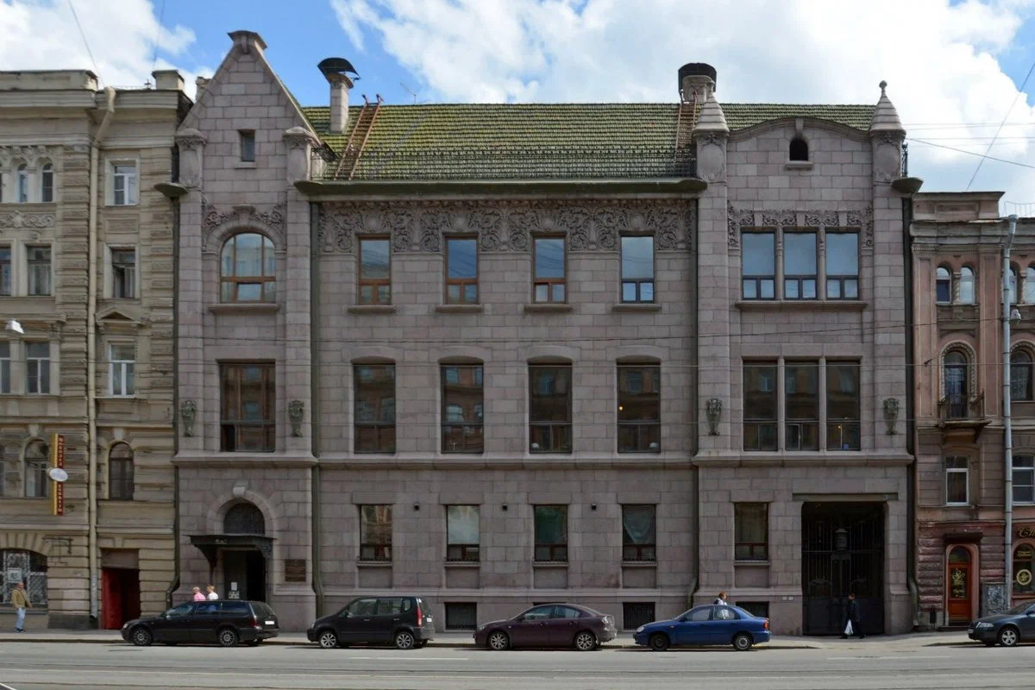
История создания
Библиотека была создана в 1934 году.
С 1979 года она является филиалом ЦГДБ им. А.С. Пушкина.
С 1984 года библиотека занимает часть бывших парадных помещений квартиры директора-распорядителя Торгово-промышленного товарищества Ф.Г. Бажанова и А.П. Чувалдиной на улице Марата, дом 72.

Slide 3
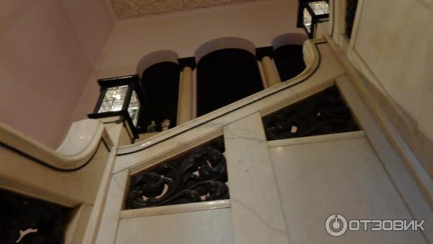
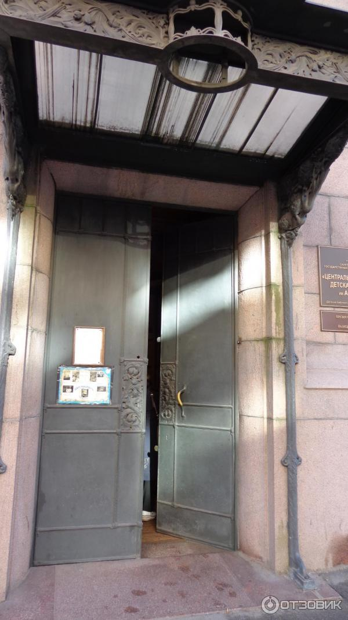
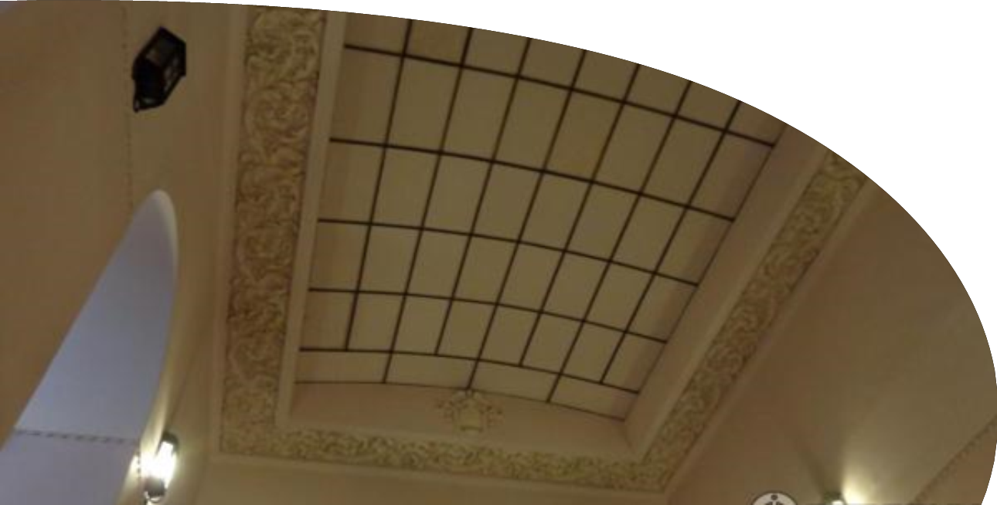
Вход в библиотеку начинается с уникальной бронзовой двери.
Театр начинается с вешалки, а дом с лестницы. Лестница выполнена из каражского мрамора и украшена светильниками, очень парадная лестница. Над лестницей находится световой фонарь, который сейчас закрашен, но раньше освещать лестницу

Slide 4
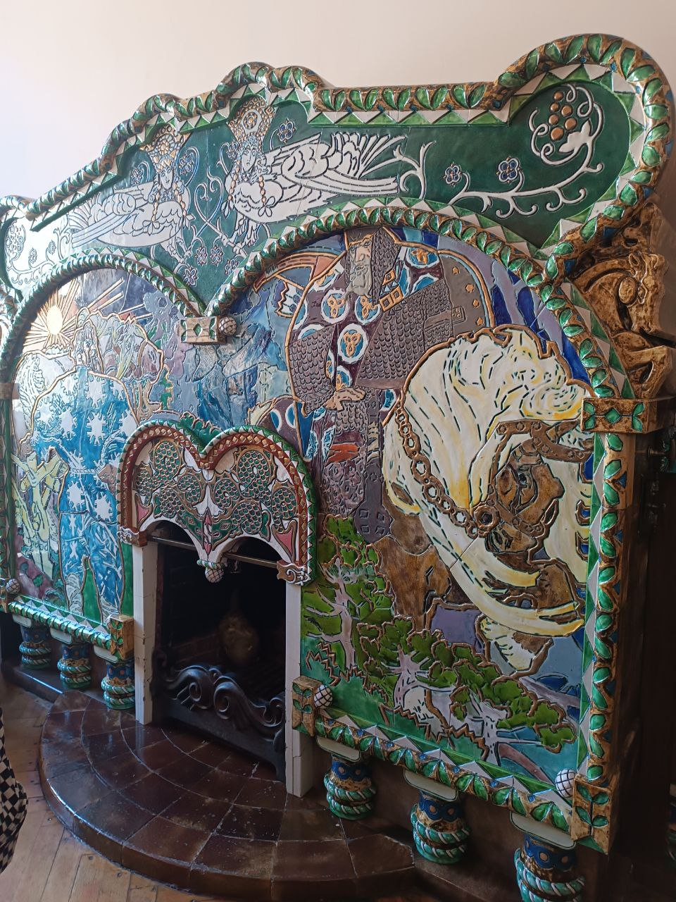
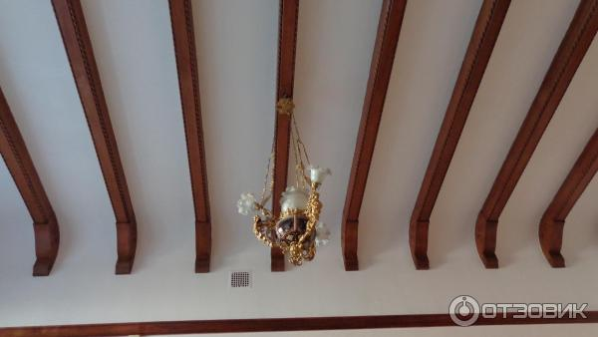
Приемная, знаменитый камин Врубеля
И первый самый красивый камин в доме, который мы увидим имеет название "Вольга и Микула Селянинович". Он изготовлен из майолики по эскизу Врубеля. Кстати все камины действующие, но из-за пожарной безопасности, это же библиотека, ими не пользуются по прямому назначению. Всего в мире 2 таких камина. Один увезли во Францию, другой остался у нас.
Там такой кессонный потолок из красного дерева.

Slide 5
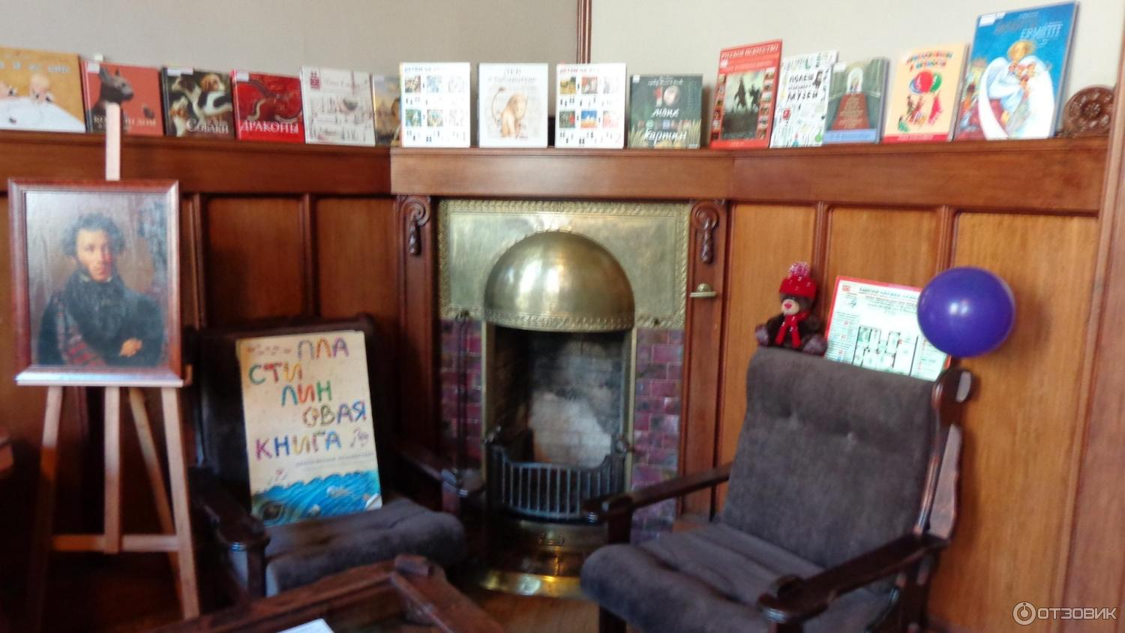
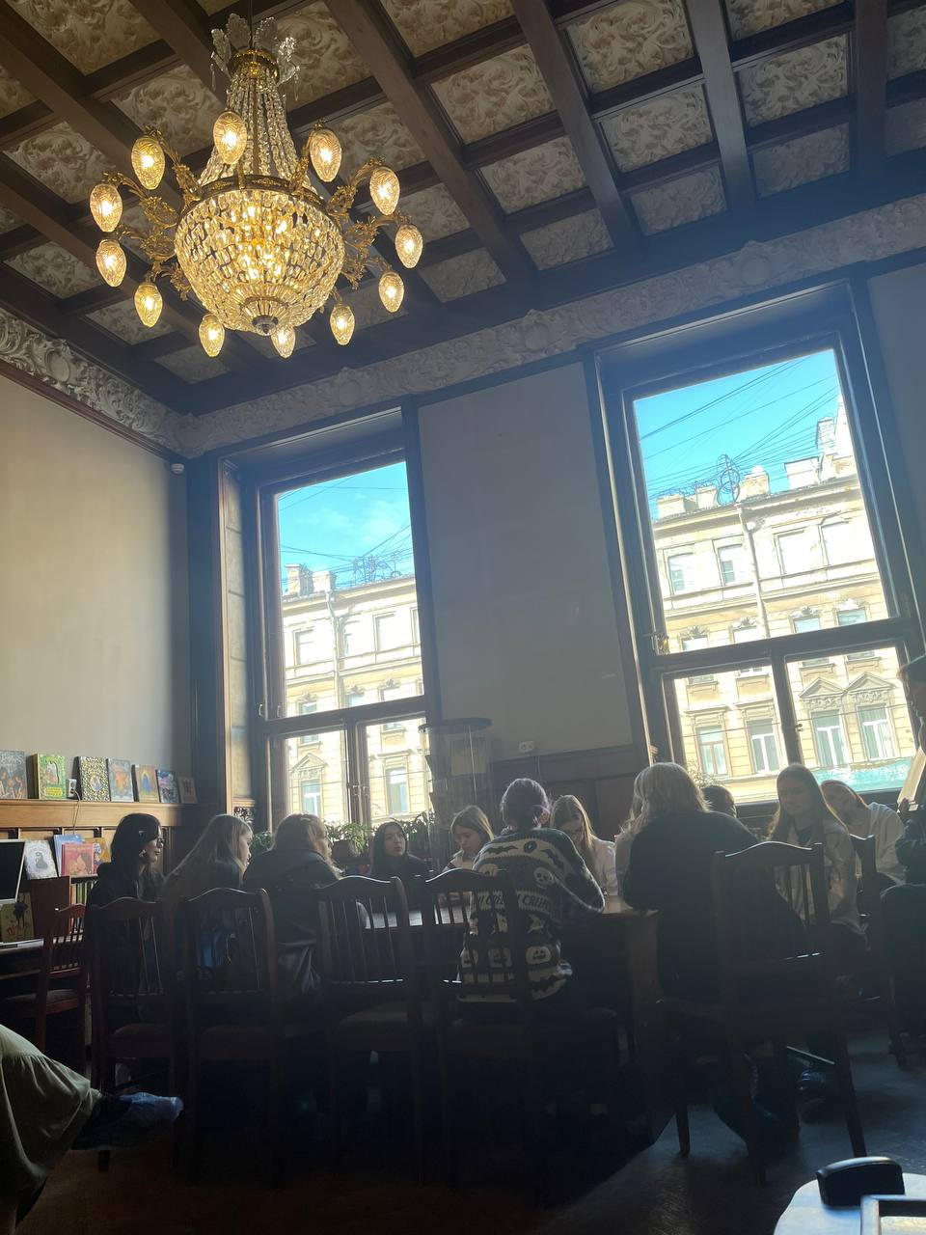
Кабинет Бажанова
И опять камин, только поменьше.
Раньше комната была оббита темно-зеленой кожей, маленькие части которой сохранились в рамах окон по сей день.

Slide 6
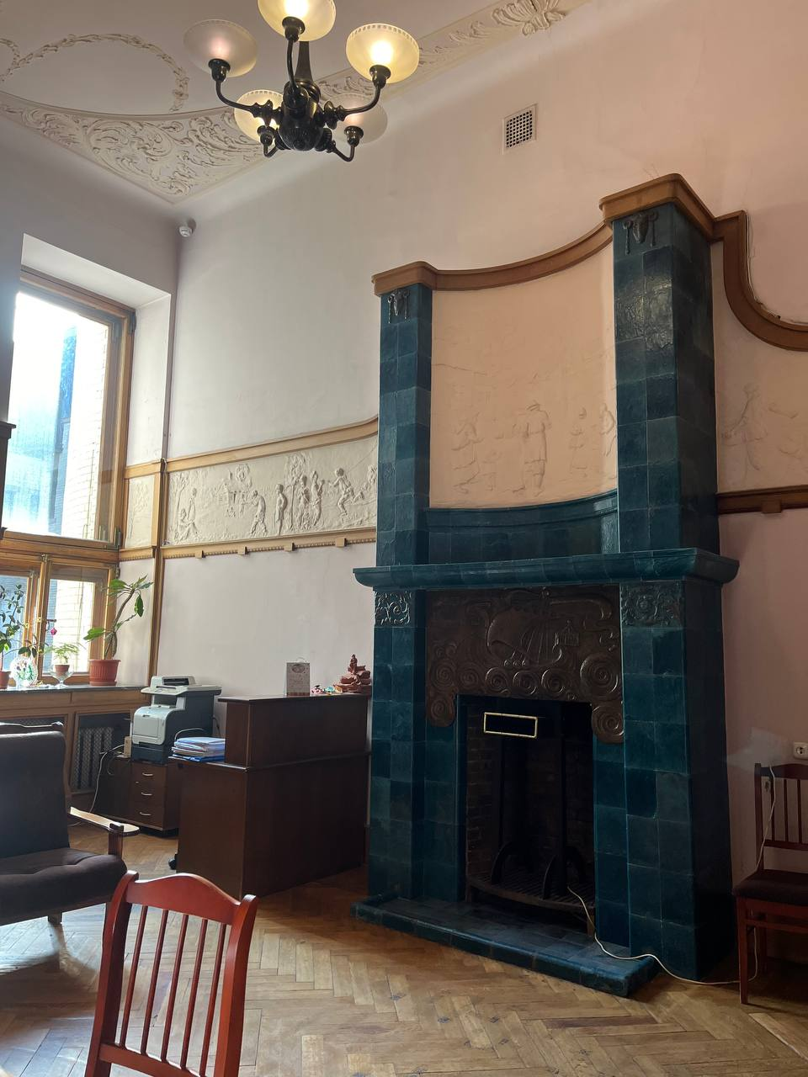
Экскурсия по холлу
Двигаясь по дому, из одного помещения попадаем в другое. Каждая из комнат имеет свое назначение и декор, но тем не менее они связаны единым стилем.
По центру комнаты установлен камин, украшенный майоликовой плиткой, чеканкой старинного корабля дракара. Верхняя часть стен украшена декоративным фризом с сюжетами крестьянского быта.

Slide 7
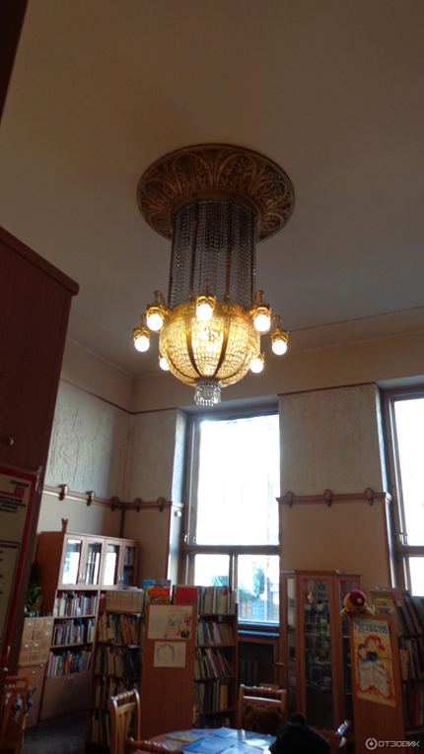
Далее мы переходим в следующую комнату –
Детскую библиотеку.
Здесь висит необыкновенная люстра.
Она осталась неизменная ещё с тех времен!
В эту комнату можно попасть через 3 двери.

Slide 8
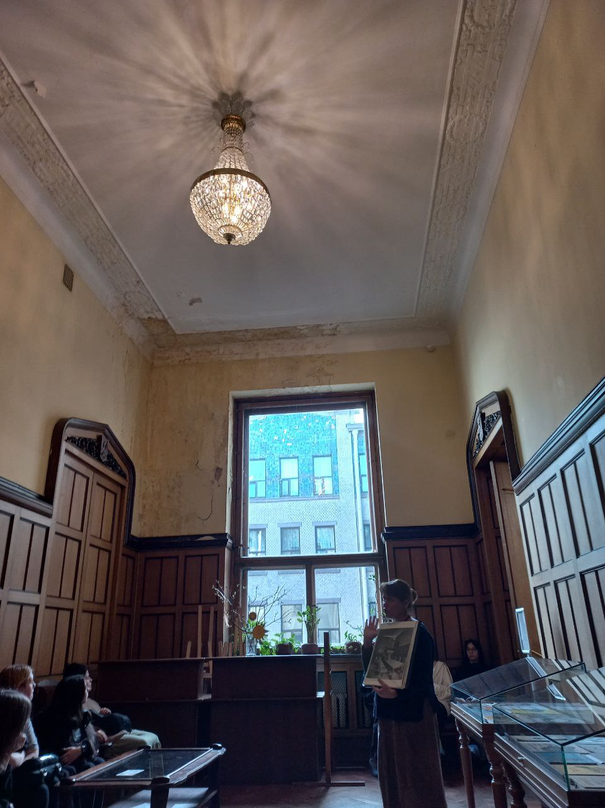
Малая столовая (Гербовый зал)
Стены обшиты дубовыми плитами, в основном массиве располагался встроенный буфет. Бра созданы по архивным снимкам. Люстра была достаточно неординарной, украшенной мужскими силуэтами, вазой, тарелкой.

Slide 9
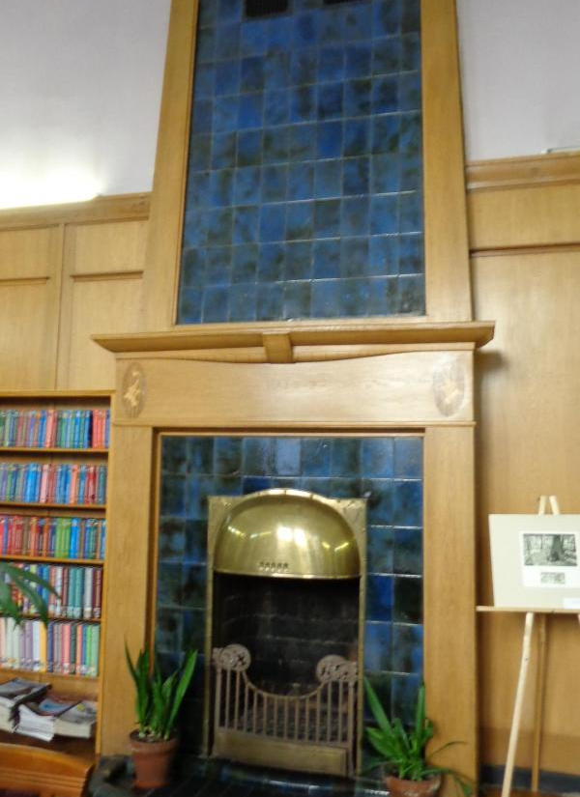
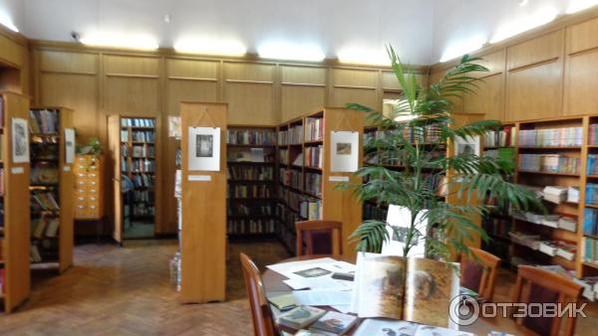
Большая столовая
Большая столовая отделана по вертикали дубовыми плитами, центральную часть занимает каминная печь, удачно сочетающая в декоре майолику с инкрустацией характерных для модерна цветов – ирисов. Люстра в помещении подлинная, стилизована под шлем былинных русских витязей.

Slide 10
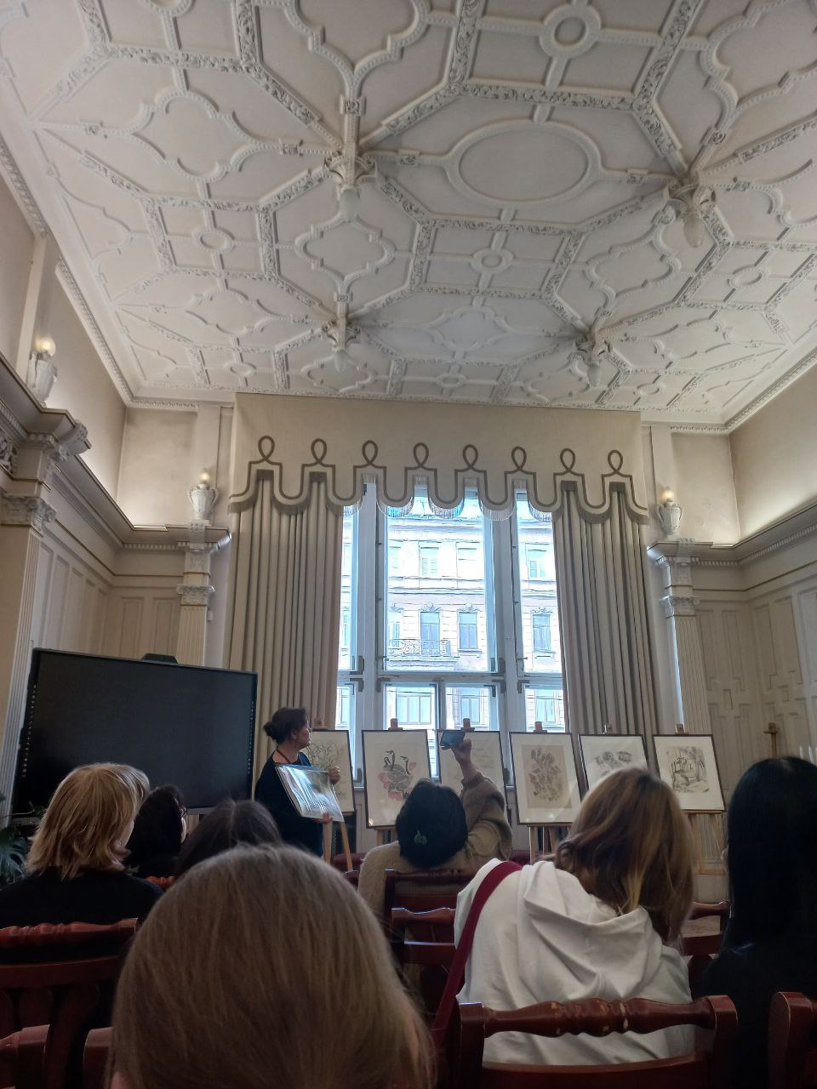
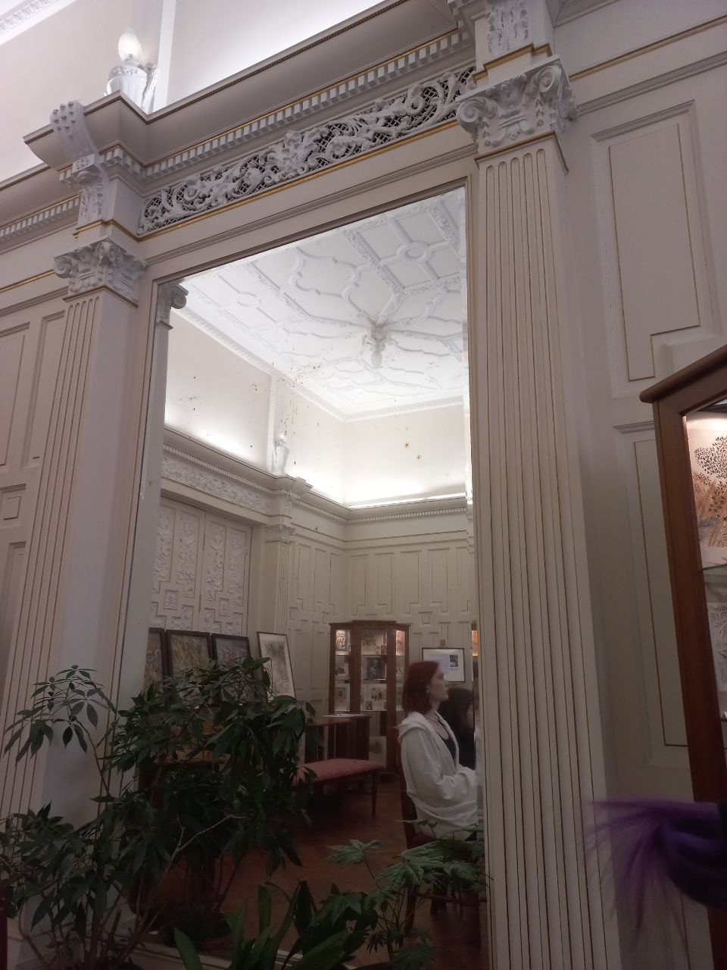
Белый зал очень светлый за счет огромных окон и высокого светлого потолка и множества светильников, выполненных в виде шишек.
От Большой столовой Белый зал отделяли массивные раздвижные двери с мастичной лепкой. Лепнина украшает пространство над зеркалами. Светильники имитируют декоративные гипсовые вазы. Отворив двери анфиладных залов вдоль фасада здания, в зеркале Белого зала отразится Врубелевский камин из Приемной.
Белый зал

Slide 11
Отзывы
Место меня действительно поразило своим уникальным дизайном и атмосферой. Здание библиотеки, построенное в стиле модерн, вызвало интерес своей необычной архитектурой.
Особенно запомнились мне светильники и люстры, которые придавали интерьеру особый шарм и создавали уютную обстановку. Но больше всего впечатлило меня световое окно на лестнице, оно придавало зданию особый шарм и добавляло немного магии.
Высокие потолки и большое количество света в помещении благодаря большим окнам создавали ощущение простора и света. В целом, детская библиотека имени Пушкина оставила у меня самые положительные впечатления и рекомендую ее посетить всем, кто ценит красивую архитектуру и уютную атмосферу.
(Овсянникова Александра)
Она поразила меня своим уникальным и стильным дизайном. Впечатлил меня камин, выполненный в стиле картин Васнецова - это было невероятно вдохновляюще и магически.
Особенно меня впечатлил белый зал: благодаря своему белому цвету и большим окнам, в нем царило особое, почти сказочное, настроение. Белый цвет придавал помещению легкость и воздушность, а свет, проникающий через большие окна, создавал удивительный световой эффект. Такое сочетание создавало настоящую сказку внутри библиотеки.
Детская библиотека Пушкина оставила у меня незабываемые впечатления и я с удовольствием рекомендую ее посетить всем, кто ценит красивый и атмосферный дизайн помещений.
(Овсянникова Александра)

Slide 12
Очаровательные детали дизайна запомнились мне сразу, особенно барельефы с крестьянскими мотивами, которые придали зданию уникальность и исторический колорит.
Невероятные камины, расположенные по всему дому, создавали уютную и теплую атмосферу, добавляя шарма интерьеру.
Отдельно стоит отметить внутренний двор, который меня приятно удивил своим убранством. Здесь царила умиротворенная атмосфера, которая приглашала отдохнуть от суеты и насладиться тишиной.
В целом, детская библиотека имени Пушкина оказалась для меня не только местом чтения и обучения, но и местом, где можно окунуться в удивительный мир искусства и красоты. Я с удовольствием рекомендую посетить это волшебное место всем, кто ценит историю, культуру и уютные пространства.
(Маврина Екатерина)
Это место поразило меня своим неповторимым и утонченным дизайном. Я особенно запомнилы прекрасные люстры в стиле модерн, которые придавали интерьеру изысканность и элегантность.
Особое внимание удивило меня решение белого зала. Открыв две двери, я обнаружил удивительную анфиладу дверей, в конце которой великолепный камин, вдохновленный работами Васнецова. И что особенно удивило - это зеркало напротив дверей, в котором отражалась вся красота и великолепие этого камина.
Мы выражаем благодарность Юлии Геннадьевне и Ирине Анатольевне за то, что посоветовали посетить эту очаровательную библиотеку.
Отдельное «Спасибо» экскурсоводу за подробную и интересную экскурсию и карточку, которую нам помогли оформить для дальнейшего посещения всех библиотек города.
(Маврина Екатерина)

